Slide 1
vue项目开发优化点
汇报人：翁仪
汇报时间：2020.03.20

Slide 2
01
合理利用局部变量
02
路由懒加载
优化方法
常用
03
耗时任务子组件
04
使用函数式组件

Slide 3
0 5
函数创建组件
优化方法
自定义
0 6
自定义指令
0 7
svg的使用

Slide 4
0 8
图片懒加载
优化方法
框架
0 9
虚拟长列表

Slide 5
vue优化代码地址： https://github.com/zxwengyi/vue-frame.git
前端进阶学习地址：
https://www.bilibili.com/video/BV1m7411i7Sk?t=3298

Slide 6
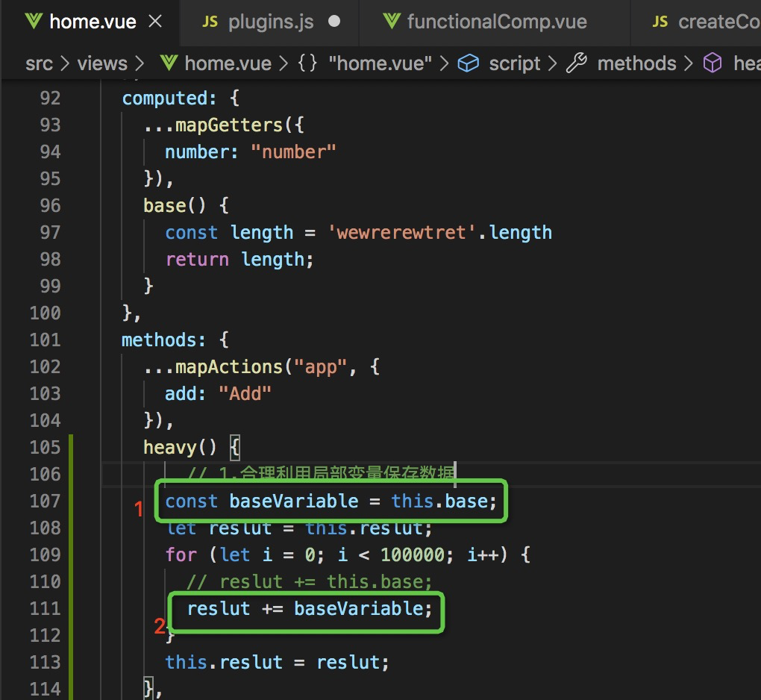
1、合理利用局部变量

Slide 7
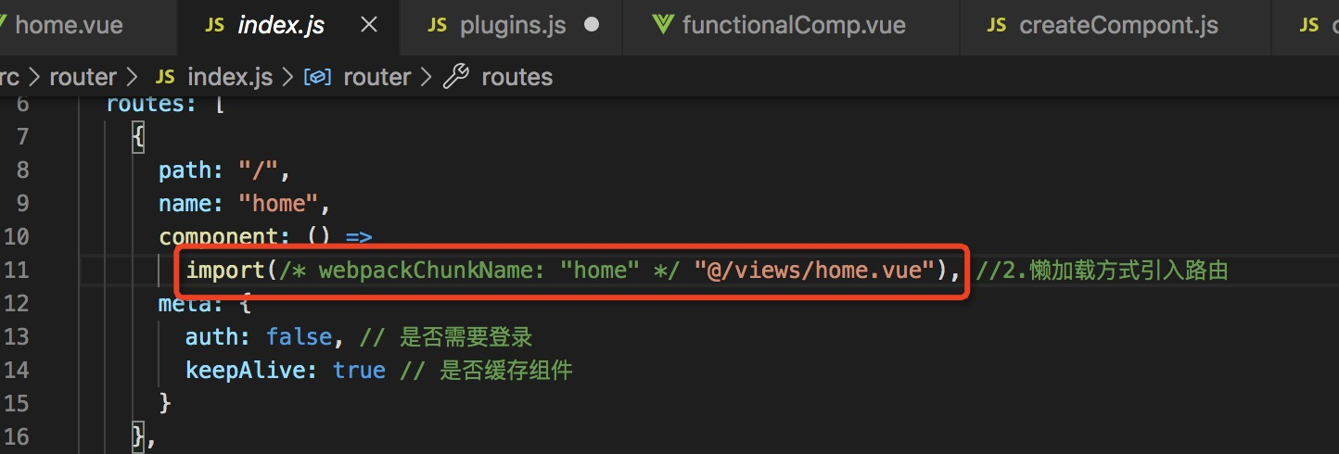
2、路由懒加载

Slide 8
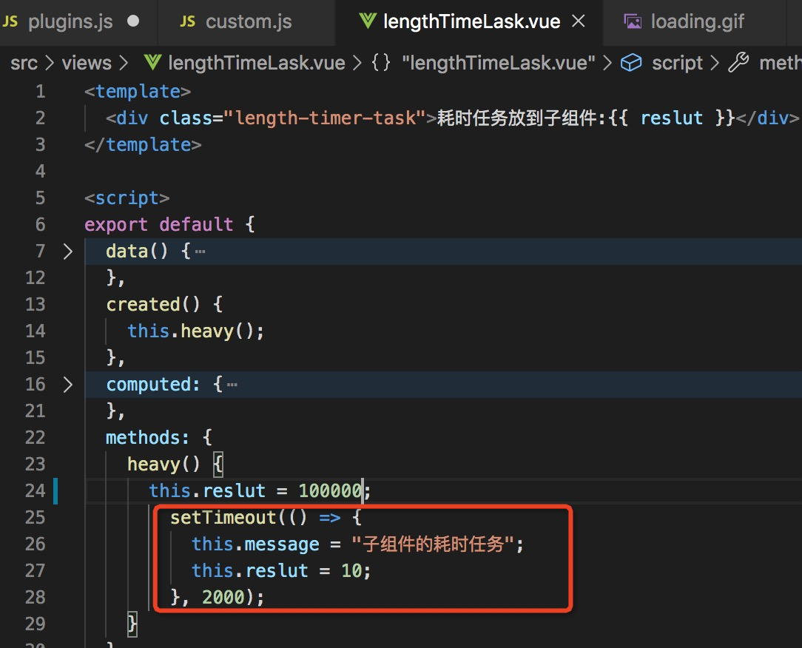
3、耗时任务放子组件

Slide 9
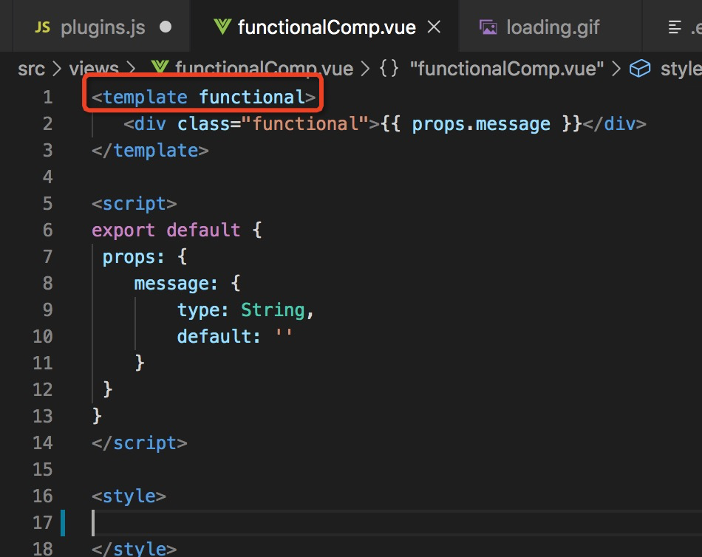
4、使用函数式组件

Slide 10
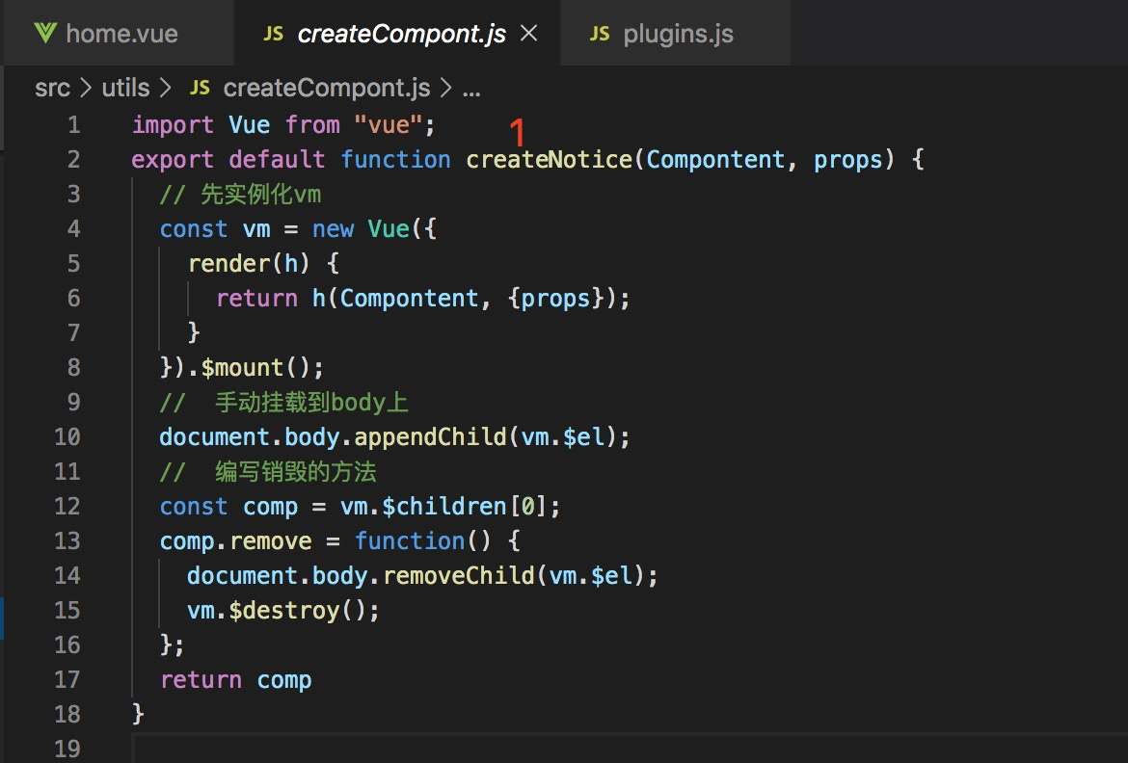
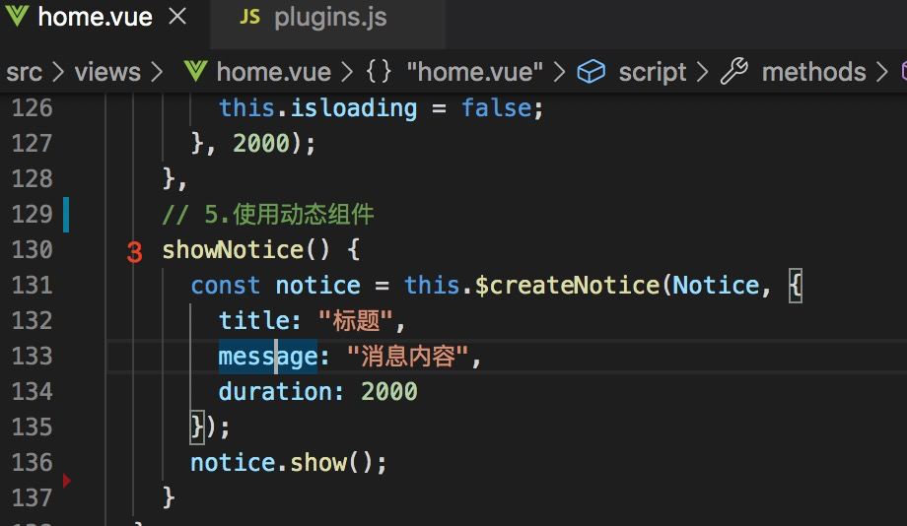
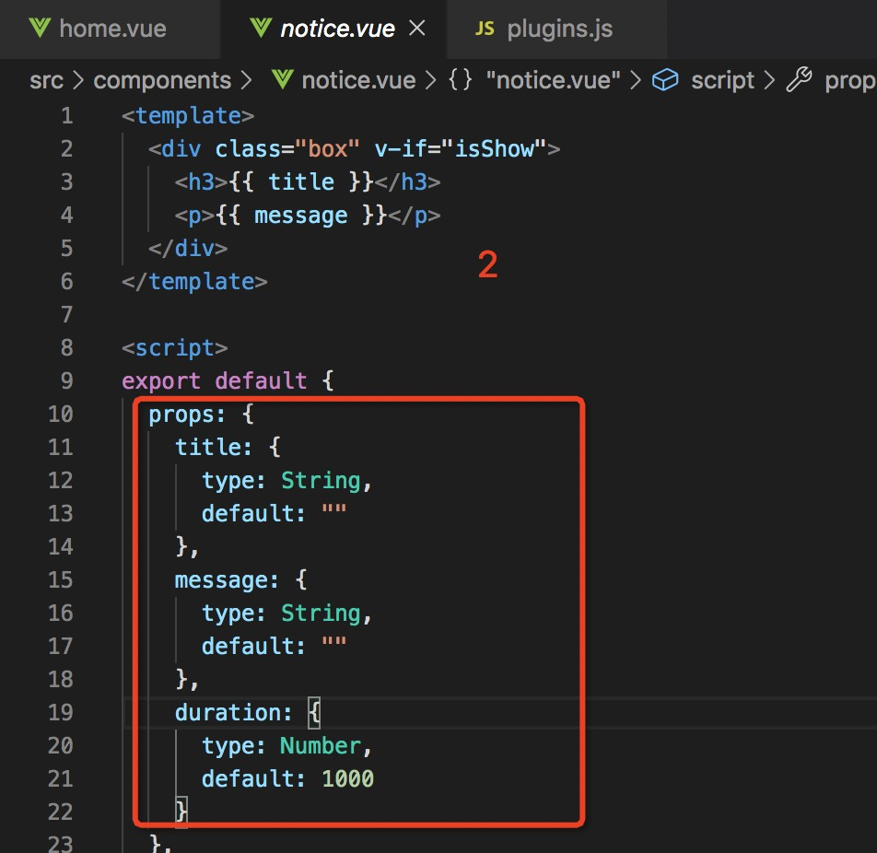
5、函数创建组件

Slide 11
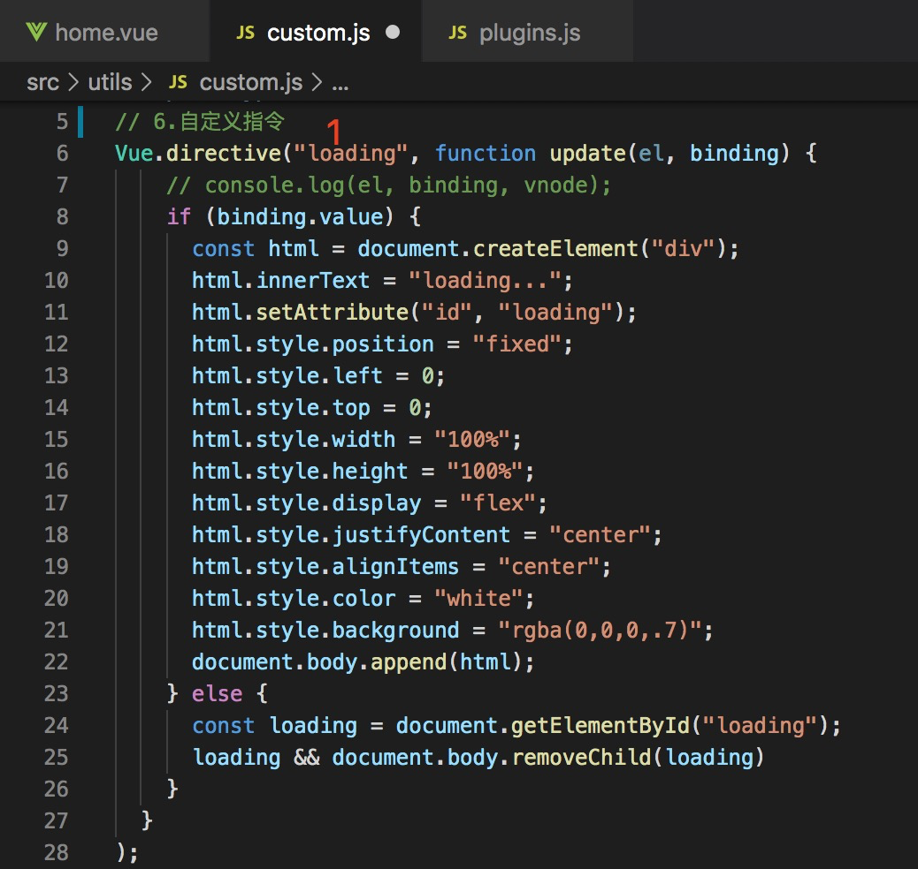
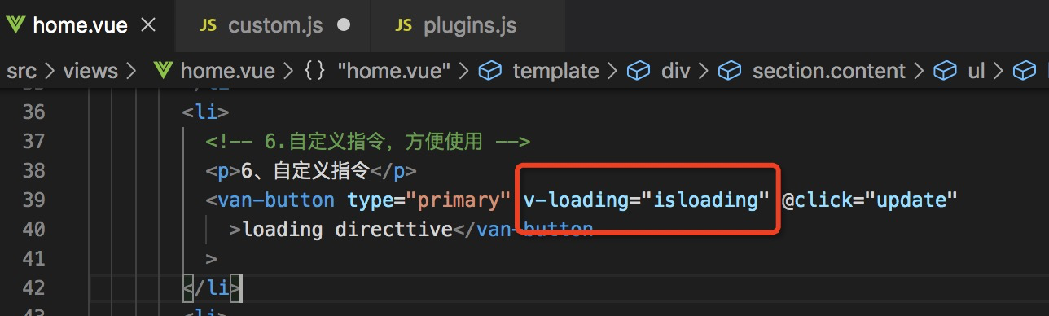
6、自定义指令

Slide 12
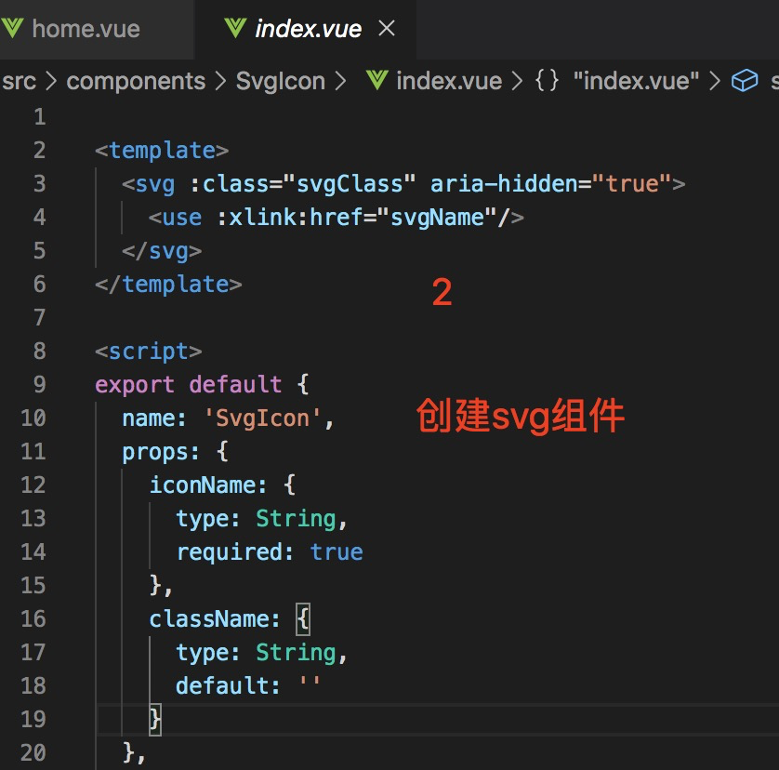
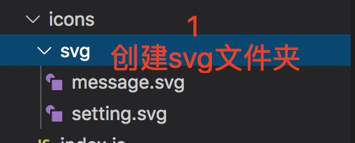
7、svg的使用

Slide 13
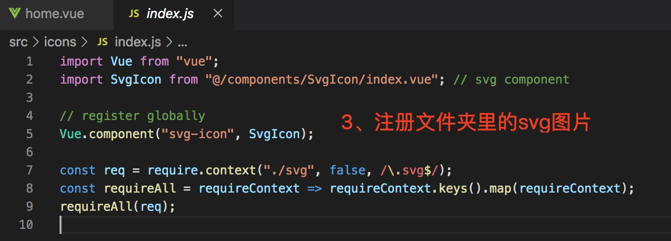
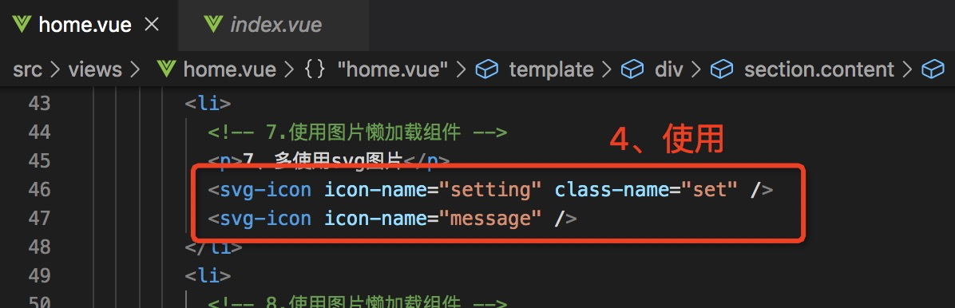
7、svg的使用

Slide 14
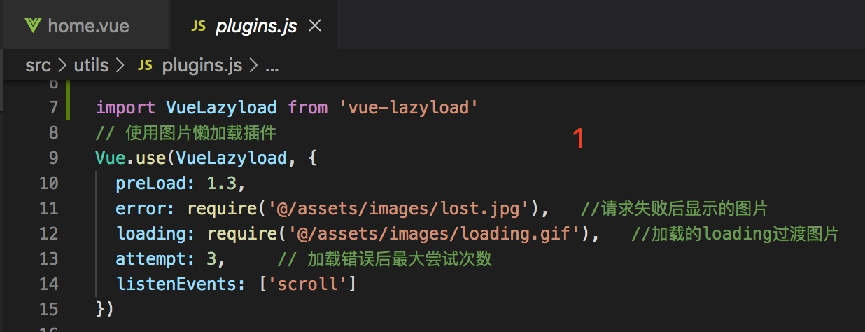
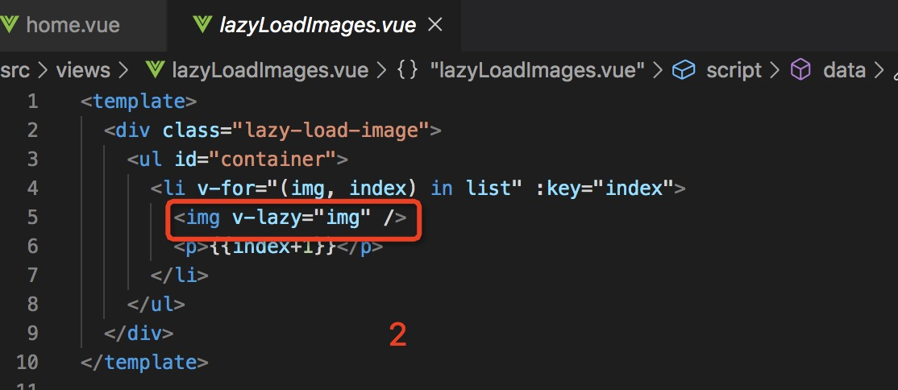
8、图片懒加载

Slide 15
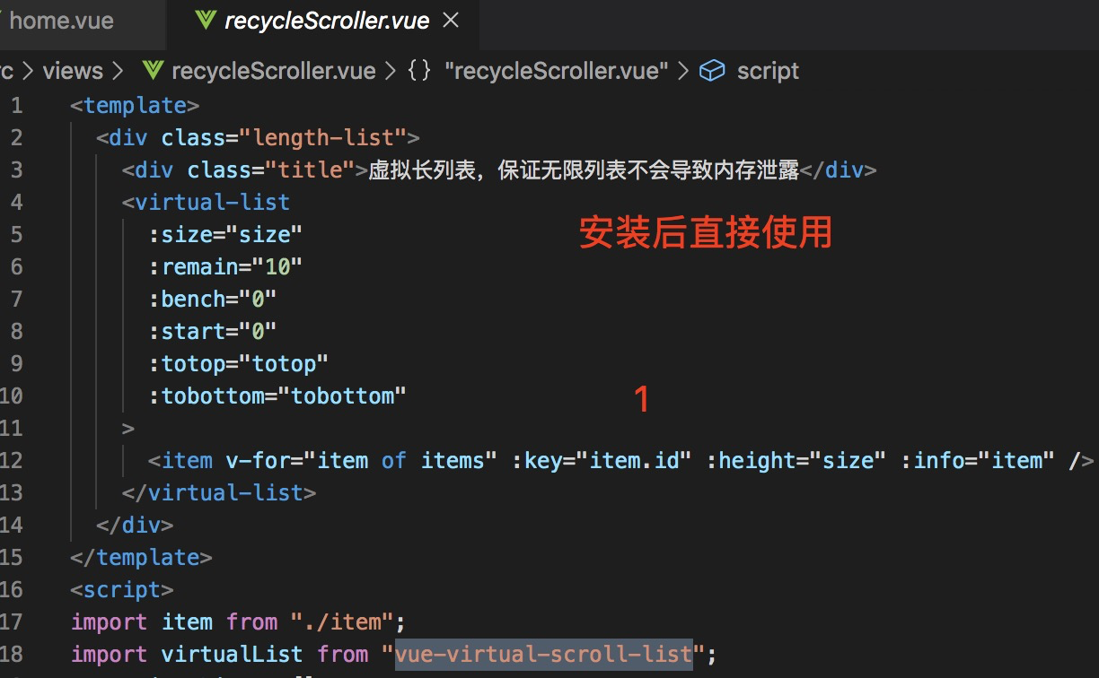
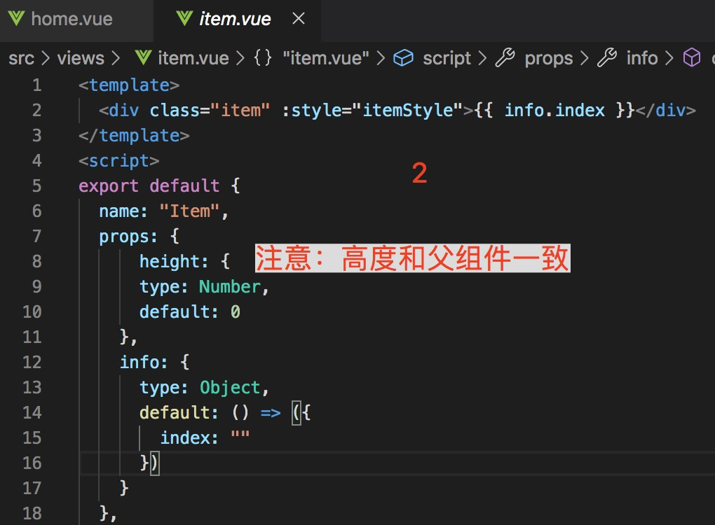
9、虚拟长列表

Slide 16
TKANKS

